Slide 1

Моя майбутня професія актор
Підготувала
Учениця 10-А класу
Столярчук Оксана

Slide 2
Історія професії
Звичайно ж, професія актора з`явилася не вчора. Ще жерці стародавніх племен влаштовували перед родичами уявлення, які хоч і віддалено, але нагадували театралізовані. Лицедійство остаточно оформився в мистецтво в Древній Греції, і елліни надавали йому величезне значення. А ось жителі Старого Світу вважали його другорядним. У Древній Русі блазнів і скоморохів засуджували представники церкви, вважаючи це «бісівським заняттям».

Slide 3
Домінуючі види діяльності:
1.Донесення до глядача змісту, емоційної глибини твору, передача художнього образа різних героїв, відтворення художнього образа персонажа на сцені і знімальному майданчику;
2.Передача різних емоцій, почуттів за допомогою акторської майстерності (голосових інтонацій і тембрів, руху, міміки, жестів, пластики);
3.Відтворення образа персонажа за допомогою інтонаційного фарбування, темпу і ритму проголошення фраз чи віршованих строф.
4.Ведення концертних програм, уміння займати глядачів у паузах і по-новому піднести новий номер програми (конферанс'є);
5.Здійснення дубляжу вітчизняних і закордонних фільмів.

Slide 4
Здібності
*акторські здібності (уміння перевтілюватися в різні образи незалежно від своїх особистісних особливостей.
*творчі здібності;
*глибина і багатство уяви;
*чиста, явна дикція;
*добре розвинута словесно-логічна, образна й емоційна пам'ять;
*датність втілювати образ персонажа перед кінокамерою.
*здатність знаходити контакт із глядачем.

Slide 5
Особистісні якості, інтереси, схильності:
емоційність;
чутливість;
терплячість, наполегливість;
вміння імпровізувати;
оригінальність, індивідуальність;
інтуїтивність.

Slide 6
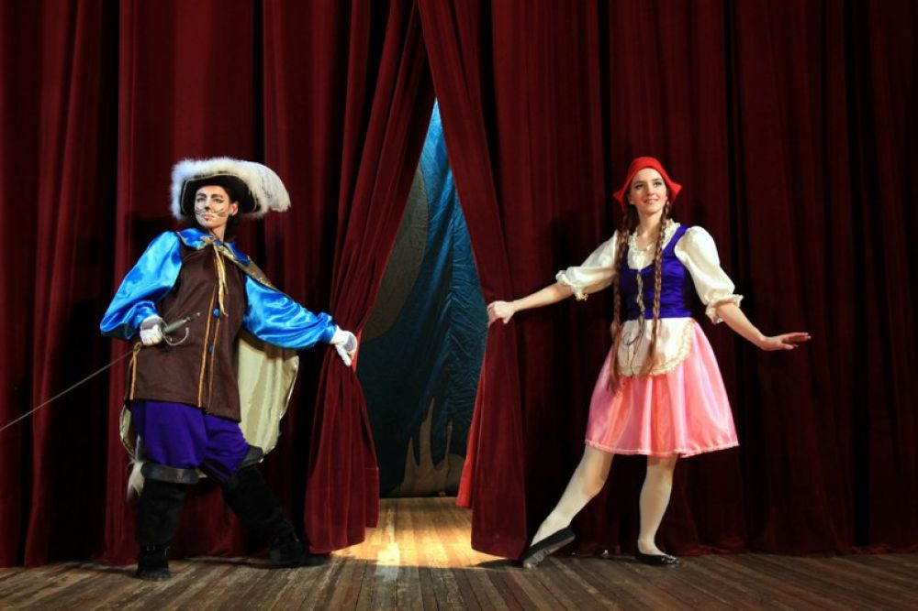
Якості, що перешкоджають ефективності професійної діяльності:
Відсутність артистичних здібностей;
неоригінальності;
скутість, "зажатисть", незручність;
тривожність;
ригідність мислення (нездатність вживатися в різні образи. явні зовнішні дефекти.

Slide 7
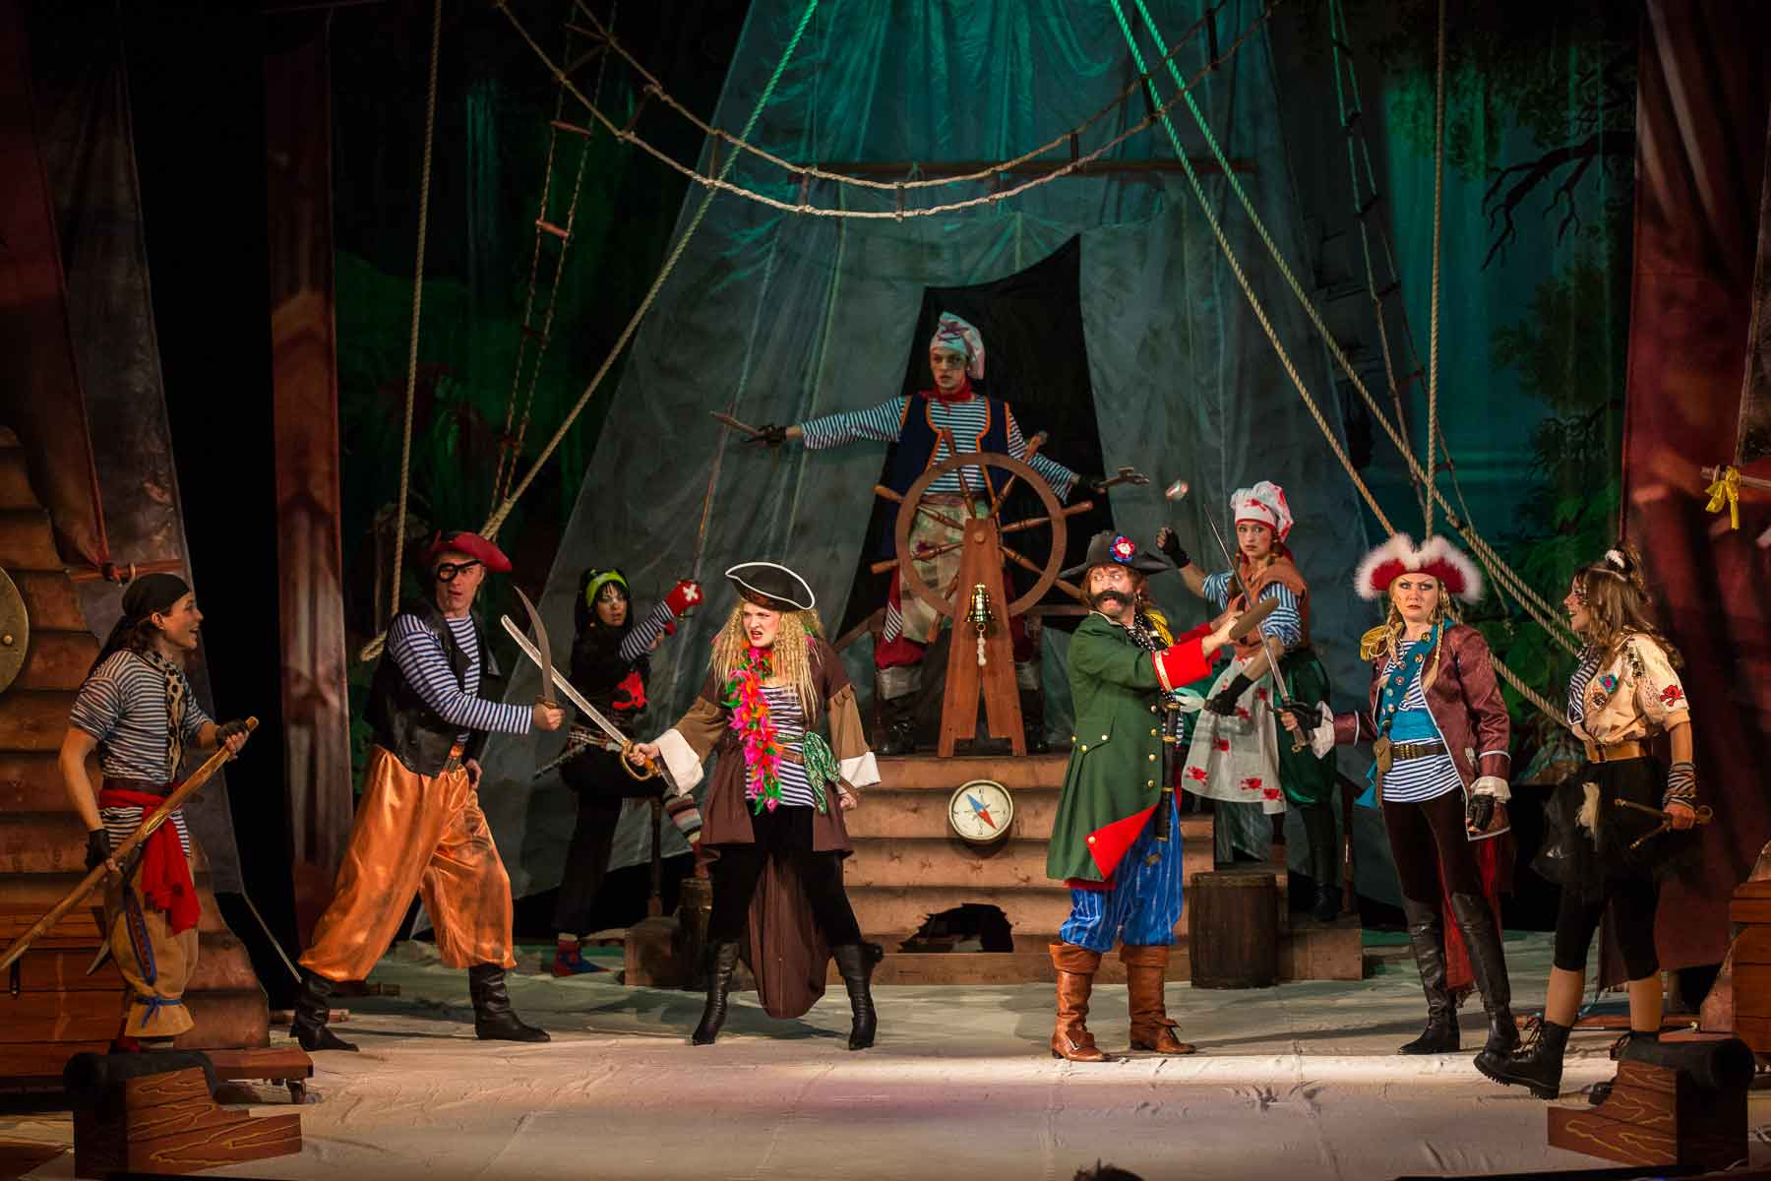
Області застосування професійних знань:
театри, палаци культури, кіноконцертні зали; концертні зали, філармонії;
кіно-і радіостудії;
соціальні організації (дитячі центри творчості і дозвілля.)
освітні установи (театральні училища, вузи).

Slide 8
Плюси та мінуси акторської професії
Плюси:
1.часто актори подорожують по всьому світу в рамках гастролей або зйомок;
2.слава і народна любов, натовпи шанувальників;
Мінуси:
1.представники даної професії живуть своєю роботою. Варто бути готовим до браку часу на особисте життя;
2.нерідко на знімальному майданчику актори отримують травми.

Slide 9
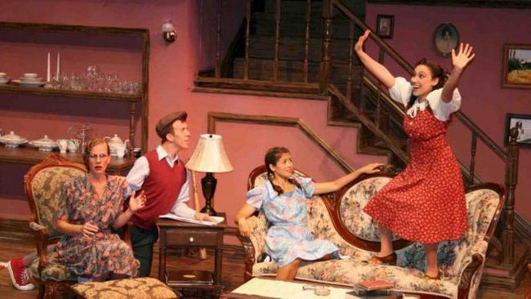
Міф про професію актора
Актори заробляють величезні гроші. Їхні гонорари — цифра із шістьма нулями.
Насправді. У більшості театральних акторів, навіть у заслужених і народних, заробітки невеликі, з середньому від 300 до 1000 у.о. До речі, багато західних акторів, дізнаючись про настільки непривабливе матеріальне становище наших талантів, приходили в невимовне здивування, оскільки в їхньому розумінні знаменитість — це завжди забезпечена людина.

Slide 10

Висновок
У мистецтві лицедійства в 99% випадках реалізовуються тільки творчі натури. Сьогодні режисери пред`являють до акторів високі вимоги. Крім таланту, потрібно володіти певними зовнішніми даними, бути розвиненим в інтелектуальному відношенні і мати безліч специфічних якостей. Ось такі складові, які приведуть мене до успіху.

Slide 11
